Slide 1
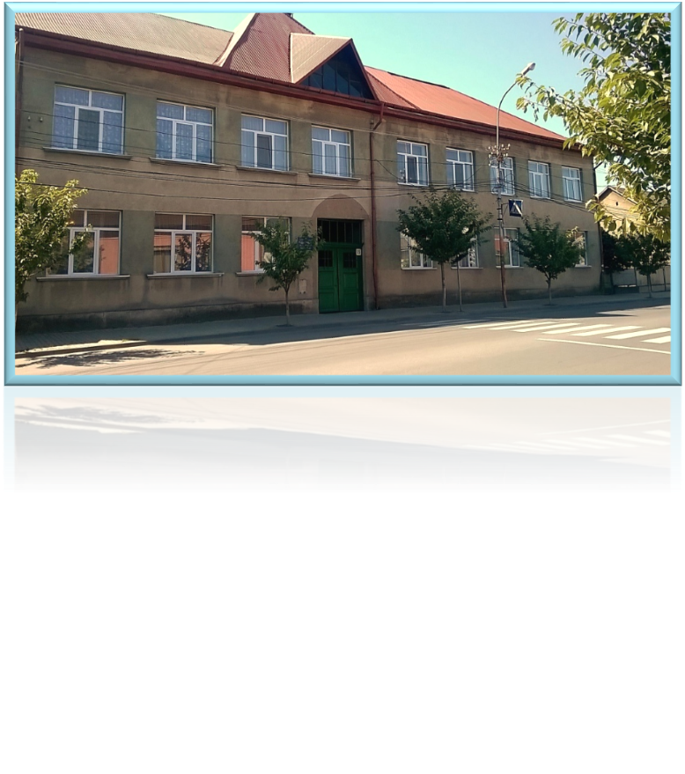
Звіт про роботу керівника
Голені Мар’яни Йосипівни
перед батьками та громадскістю
за 2023-2024 н.р.

Slide 2
Дошкільний навчальний заклад (ясла-садок)
№8 «Ялиночка»
у 2023-2024 н.р.
Функціонувало 5 груп
103 дітей дошкільного віку

Slide 3
Кадровий склад в ДНЗ включає 33 працівники
1 завідувач
1 вихователь- методист
1 практичний психолог
1 музичний керівник
1 медична сестра
10 вихователів, 2 асистенти вихователя
16 технічний працівник

Slide 4
Програми за якими працював ЗДО
у 2023-2024 навчальному році:
1.Інваріативний складник стандарту дошкільної освіти:
● Базовий компонент дошкільної освіти
●Програма розвитку дитини дошкільного віку «Українське дошкілля»
(авторський колектив Білан О.І., Возна Л.М., Максименко О.Л. та ін.),
2.Варіативний складник стандарту дошкільної освіти:
● «Про себе треба знати, про себе треба дбати», програма з основ здоров'я та безпеки життєдіяльнольсті віком від 3 до 6 років (Лохвицька Л.В.),
● «Україна – моя Батьківщина», програма з патріотичного виховання
● «Вчимося жити разом», програма з розвитку соціальних навичок ефективної взаємодії дітей від 4 до 6-7 років.

Slide 5
Упродовж 2023-2024 навчального року, педагогами закладу вивчались та впроваджувались такі технології та інновації як:
1 .Інноваційна методика роботи з логіко-математичного розвитку дошкільників «Інноваційні технології логіко-математичного розвитку дошкільнят Золтана Дьониша»
2. Інноваційна технологія«Розвиток мовлення дітей раннього віку засобами фольклору»
3. «Формування комунікативної та пізнавальної компетентності дітей старшого дошкільного віку шляхом впровадження в освітню діяльність інноваційної технології розвитку творчої особистості Г Альтшуллера».
4. «Коректурні таблиці Н.Гавриш – математичне, національно-патріотичне спрямування».
5. «Музична логоритміка – методика навчання та виховання».
6. «Традиційні заняття з використанням нетрадиційного фізкультурного інвентаря».
7. «Кінезіологія як засіб розвитку мовлення та інтелектуальних здібностей дітей з ООП»
8. «Стимуляція мовленнєвої активності дітей засобами арт-терапії».

Slide 6
ПРОВЕДЕНА АТЕСТАЦІЯ ПЕДАГОГІЧНИХ ПРАЦІВНИКІВ
Барзул А.М
Щадей М.Д
Дідух В.С

Slide 7
З метою підвищення педагогічної майстерності педагогів, спрямовуючи навчально-виховний процес на виконання головних завдань, адміністрацією були сплановані та проведені протягом навчального року такі педагогічні ради:
Підвищення якості освітньої діяльності закладу.
Збереження, зміцнення психічного та фізичного здоров‘я дітей дошкільного віку в нових соціальних умовах воєнного стану. (якщо дію воєнного стану буде продовжено)
Формування соціально-громадянської компетентності дітей шляхом зміцнення національної ідентичності, утвердження позицій громадянина своєї країни, виховання ціннісного ставлення до своєї родини як частини історії, традицій, культури свого народу.
Формування культури українського мовлення між учасниками освітнього процесу як основи формування національно-патріотичних почуттів. Спрямувати діяльність педагогів на формування розмовного мовлення дітей шляхом використання сучасних технологій, розвитку зв'язного мовлення, акцентувати увагу на підвищенні рівня культури українського мовлення дошкільників.

Slide 8
Семінари-практикуми:
1. Семінар - практикум для педагогів з патріотичного виховання «Ми українці і нам є чим пишатись».
2. Семінар – практикум для педагогів «Особливості формування культури українського мовлення як основи формування національно-патріотичних почуттів».
3. Семінар – практикум для вихователів «Інклюзивна освіта. Кінезіологічні вправи як засіб активізації і стимулювання пізнавальних процесів дитини» .
4. Проведено міні-тренінг на тему «Адаптація малюків. Труднощі звикання вихованців до режимних моментів»

Slide 9
З метою реалізації головних завдань протягом року було проведено такі колективні перегляди:
1.Театралізована діяльність «Казка Колобок» (фартушковий театр), вихователь Павлишинець М.В., група раннього віку «Дзвіночки», 30 вересня 2023 рік;
2.Інтегроване заняття (природа + мовлення) «Осіння подорож» вихователь Дідух В.С., середня група (інклюзивна) «Бджілка», 27 жовтня 2023 рік
3. Заняття дитина в сенсорно-пізнавальному просторі «Ведмедик на гостині у дітей», вихователь Данилець Т.І., група раннього віку «Дзвіночки», 27 лютого 2024 рік;
4.Заняття з «Маленьким дітям про великого Тараса Григоровича Шевченка», вихователь Волос М.А., старша група «Соняшник» (інклюзивна), 6 березня 2024 рік;
5.Заняття з логіко – математичного розвитку з використанням елементів інноваційної технології «Блоки Дьєнеша» «Геометрична країна», вихователь Бабурнич Н.І., молодша група «Калинка», 15 травня 2024 рік;
6.Сюжетне заняття з фізичного виховання «Курчата – помічники», вихователь Турдай Я.Я., молодша група «Калинка», 14 травня 2024 рік;
7.Колективний перегляд заняття з валеології (впровадження парціальної програми «Про себе треба зати, про себе треба дбати» «Подорож до країни здоров'я», вихователь Бехтерева Н.Ю., середня група (інклюзивна) «Бджілка», 23 травня 2024 рік

Slide 10
Упродовж навчального року (вересень 2023 р. та травень 2024 р.), вихователями проводилась контрольно-діагностична перевірка знань, умінь, навичок дітей дошкільного віку.
Метою якого було визначити рівень сформованості базових компетентностей дошкільників згідно освітніх напрямків Базового компоненту.

Slide 11
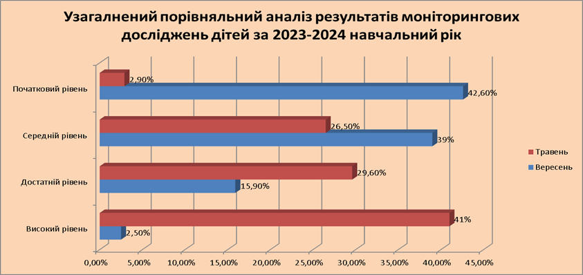

Slide 12
У 2023-2024 навчальному році заклад прийняв участь у таких проєктах:
Участь у щорічному Всеукраїнському занятті «Щаслива лапа»;
Участь у конкурсі дитячих малюнків на космічну тематику Noosphere Spase Art Chellenge «Моя комічна мрія»;
Участь у конкурсі «Гратися і не боятися» організованим дитячим фондом UNICEF Ukraine за підтримки МОН України;
Участь в фольклорному фестивалі «Пісня Єднання» присвяченому відзначенню Дня Соборності України.
Проєкт від Юнісеф «Забезпечення безперервності навчання та розвитку дітей дошкільного віку в умовах кризи в Україні»

Slide 13
ВСЗЯО «Фахова діяльність педагогічних працівників ЗДО» Члени робочої групи по проведенню самооцінювання у 2023-2024 н.р. ЗДО
голова – Голеня М.Й., завідувач;
члени: Барзул А.М., вихователь-методист, (або в.о. вихователя-методиста)
Волос М.А., вихователь, член творчої групи
Погоріляк А.І., вихователь, член творчої групи
Дідух В.С., вихователь, член творчої групи
Бабурнич Н.І.,вихователь, голова ПК
Кошан Д.О., вихователь

Slide 14
Результати самооцінювання визначенню рівня оцінювання за напрямом «Фахова діяльність педагогічних працівників ЗДО» - ДОСТАТНІЙ
Результати оформляються у вигляді довідки, до якої додаються результати анкетувань та опитувань.
У рішення педради внесено пункт щодо завершення формування результатів самооцінювання та врахувати результати самооцінювання під час складання річного плану роботи на 2024-2025

Slide 15
Аналіз виконання натуральних норм по основних продуктах харчування у %:

Slide 17
Матеріально-технічне забезпечення
Упродовж навчального року проводилось облаштування майданчиків: працівники закладу приймали участь у місячнику по благоустрою території.
Працівниками закладу відремонтований та пофарбований весь надвірний інвентар,
В рамках початку будівництва нового харчоблоку було демонтовано приміщення старого харчоблоку. На місці, якого тимчасово силами працівників зроблені нові квітники та газон.
Зроблений новий каналізаційний люк (старий знаходився в аварійному стані)
Влітку 2023 року за бюджетні кошти та благодійні внески батьків та працівників закладу зроблено ремонт сходової клітки в старому корпусі.(шпаклівка та побілка стін,фарбування панелей)
Закуплено занавіски для групових кімнат «Дзвіночок», «Калина» та музичної зали (за кошти батьків)
Проведено косметичний ремонт у групах «Дзвіночок» та «Калинка»
Придбано меблеву дитячу стінку в молодшій групі «Калинка»
Отримано набори канцт товарів для дітей від благодійної організації UNICEF

Slide 18
Отримано бензиновий генератор від Благодійного фонду;
Отримано миючі засоби, та засоби особистої гігієни (коштом міськ.ради;
Отримано медикаменти та диз.засоби (коштом міськ.ради);
Заземлення та ремонт електрощитової (коштом міськ.ради);
Замок для вхідних дверей;
Лопата для прибирання снігу, лійка для поливання квітів, граблі, лампи, саджанці квітів;
Електрична м`ясорубка, фільтри для накопичувальних резервуарів, музичний інвентар, труби для прочистки каналізації, голендер, ремонт пральної машини, новорічна
гірлянда.

Slide 19
Щиро дякуємо за співпрацю!

